Slide 1
Feature Extraction

Slide 2
Pengertian
Fitur merupakan karakteristik unik dari suatu objek.
Fitur dibedakan menjadi dua yaitu fitur “alami” merupakan bagian dari gambar, misalnya kecerahan dan tepi objek. Sedangkan fitur “buatan” merupakan fitur yang diperoleh dengan operasi tertentu pada gambar, misalnya histogram tingkat keabuan.
Ekstraksi fitur adalah proses untuk mendapatkan ciri-ciri pembeda yang membedakan suatu objek dari objek yang lain
Ekstraksi fitur merupakan suatu pengambilan ciri (feature) dari suatu bentuk yang nantinya nilai yang didapatkan akan dianalisis untuk proses selanjutnya.

Slide 3
Ekstraksi ciri citra merupakan tahapan bidang pengolahan citra
Beberapa hal yang perlu diperhatikan dalam memilih ciri yang tepat yang akan digunakan sebagai masukan pada tahapan klasifikasi citra antara lain:
Secara visual (penglihatan manusia), ciri apakah yang membedakan antara kelas satu dengan kelas lainnya?
Parameter apa sajakah yang akan dipilih untuk mewakili ciri tersebut?
Berapa jumlah parameter yang akan kita gunakan?
Ciri lain apakah yang memungkinkan untuk kita kombinasikan?

Slide 4
Contoh Kasus
Apabila kita ingin merancang sebuah sistem pengenalan
wajah manusia, maka muncul pertanyaan “Ciri apakah yang membedakan antara wajah satu dengan wajah yang lain?”.

Slide 5
Tidak mungkin apabila ciri yang kita gunakan adalah jumlah mata, jumlah telinga, maupun jumlah hidung karena antara wajah satu dengan yang lain jumlah organ-organ tersebut adalah sama.
Oleh karena itu, ciri yang memungkinkan antara lain warna kulit, tekstur wajah, geometri wajah (jarak antara mata kiri dengan mata kanan, jarak antara mata kanan/kiri dengan hidung, jarak antara mata kanan/kiri dengan mulut, jarak antara hidung dengan mulut, dsb).
Kita dapat memilih salah satu ataupun mengkombinasikan ciri-ciri tersebut. Proses pengenalan wajah yang baik adalah proses pengenalan yang menghasilkan akurasi yang tinggi dengan jumlah ciri seminimal mungkin agar dapat menghemat proses komputasi.

Slide 6
Jenis Ekstraksi Fitur
Ekstraksi Fitur Bentuk
Ekstraksi Fitur Warna
Ekstraksi Fitur Tekstur

Slide 7
Ekstraksi Fitur Bentuk
Bentuk dari suatu objek adalah karakter konfigurasi permukaan yang diwakili oleh garis dan kontur.
Fitur bentuk dikategorikan bergantung pada teknik yang digunakan. Kategori tersebut adalah berdasarkan batas (boundary-based) dan berdasarkan daerah (region-based).
Teknik berdasarkan batas (boundary- based) menggambarkan bentuk daerah dengan menggunakan karakteristik eksternal, contohnya adalah piksel sepanjang batas objek.
Sedangkan teknik berdasarkan daerah (region- based) menggambarkan bentuk wilayah dengan menggunakan karakteristik internal, contohnya adalah piksel yang berada dalam suatu wilayah.

Slide 8
Ekstraksi Fitur Bentuk
Fitur bentuk yang biasa digunakan adalah :
Wilayah (area) yang merupakan jumlah piksel dalam wilayah digambarkan oleh bentuk (foreground).
Lingkar (perimeter) adalah jumlah dari piksel yang berada pada batas dari bentuk. perimeter didapatkan dari hasil deteksi tepi.
Kekompakan (compactness).
Euler number atau faktor E adalah perbedaan antara jumlah dari connected component (C)dan jumlah lubang (H) pada citra.

Slide 9
Deskriptor Bentuk sederhana
Area, adalah jumlah piksel dalam obyek (luas).
Perimeter, adalah jumlah piksel sepanjang boundary (keliling).
Rasio compactness, adalah rasio antara Area dan Perimeter.
Rasio roundness, adalah rasio antara area dari obyek terhadap area
lingkaran (bentuk paling compact) dengan panjang perimeter yang sama.
Area dari lingkaran dengan panjang perimeter P adalah P²/4π.
  Maka rasio circularity/roundness dinyatakan:
  Dimana A adalah area, P adalah panjang peirmeter.
  Nilainya 1 untuk lingkaran, dan π /4 untuk bujur sangkar.
Deskriptor yang lain: mean dan median dari level intensitas, minimum dan maksimum level intensitas, dan jumlah piksel dibawah dan diatas rata-rata.

Slide 10
Contoh
0 | 1 | 1 | 1 | 0 | 0
1 | 0 | 0 | 1 | 0 | 0
1 | 0 | 0 | 1 | 0 | 0
1 | 1 | 0 | 0 | 1 | 0
0 | 1 | 1 | 0 | 0 | 1
0 | 0 | 1 | 1 | 1 | 1
0 | 1 | 1 | 1 | 1 | 1
1 | 0 | 0 | 0 | 0 | 1
1 | 0 | 0 | 0 | 0 | 1
1 | 0 | 0 | 0 | 0 | 1
0 | 1 | 0 | 0 | 0 | 1
0 | 0 | 1 | 1 | 1 | 1
P = 17
A = 25
P = 17
A = 32

Slide 11
Fitur Bentuk adalah fitur dasar dalam visual content pada citra. Dimana setiap obyek citra dapat dibedakan berdasarkan bentuknya
Bentuk dasar geometri seperti bujur sangkar, persegi panjang, segitiga, lingkaran dan elips
Tapi pengenalan pada citra jarang sekali menggunakan bentuk dasar
Fitur dapat diperoleh dengan:
  Deteksi tepi
  Histogram proyeksi
  Histogram sudut

Slide 12
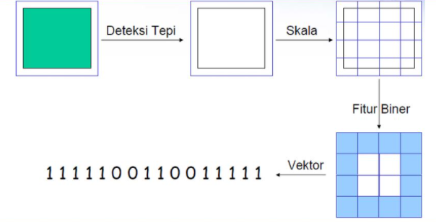
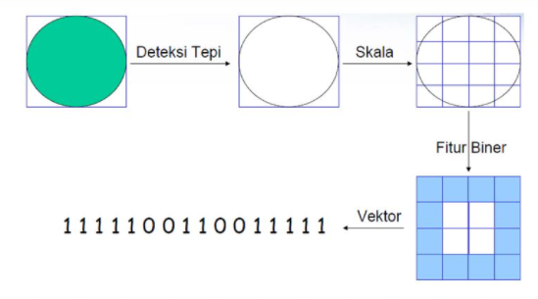
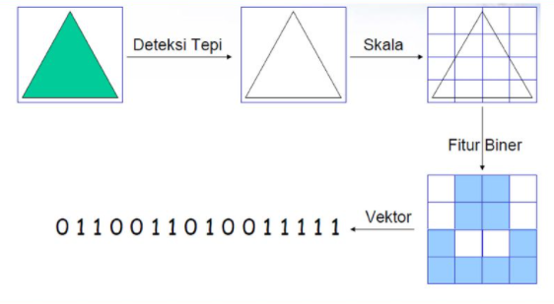

Slide 13
Ekstraksi Fitur Warna
Pada ekstraksi fitur warna, ciri pembeda adalah warna. Biasanya ekstraksi fitur ini digunakan pada citra berwarna yang memiliki komposisi warna RGB (red, green, blue)
Untuk membedakan suatu objek dengan warna tertentu dapat menggunakan nilai Hue yang merupakan representasi dari cahaya tampak (merah, jingga, kuning, hijau, biru, ungu). Nilai Hue dapat dikombinasikan dengan nilai saturation dan value yang merupakan tingkat kecerahan suatu warna.
Untuk mendapatkan ketiga nilai tersebut, perlu dilakukan konversi ruang warna citra yang semula RGB (Red, Green, Blue) menjadi HSV (Hue, Saturation, Value)

Slide 14
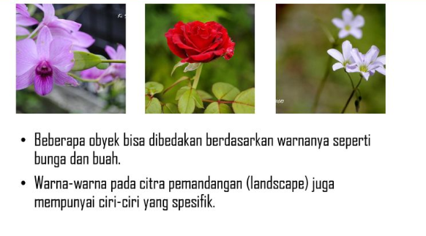

Slide 15
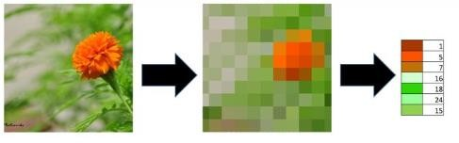
Ekstraksi Fitur Warna

Slide 16
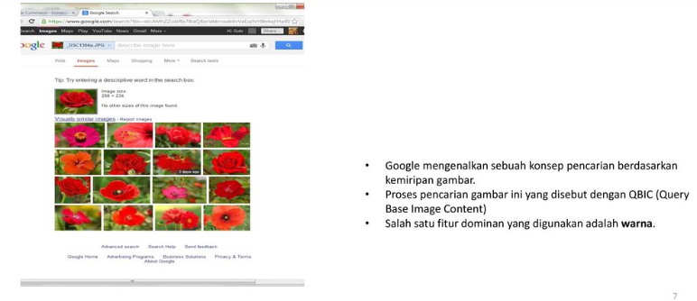

Slide 17
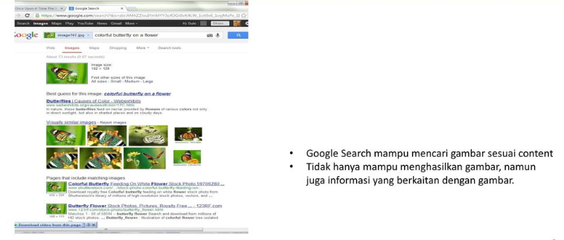

Slide 18
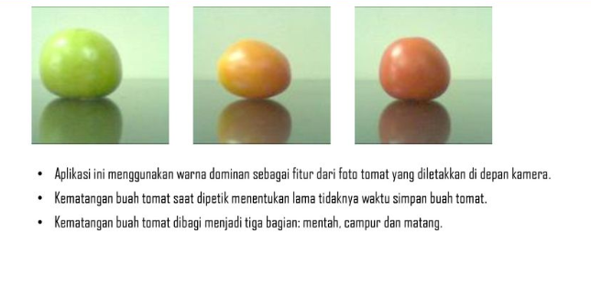

Slide 19
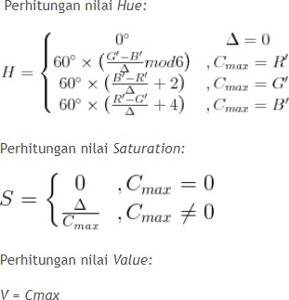
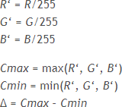
Ekstraksi Fitur Warna

Slide 20
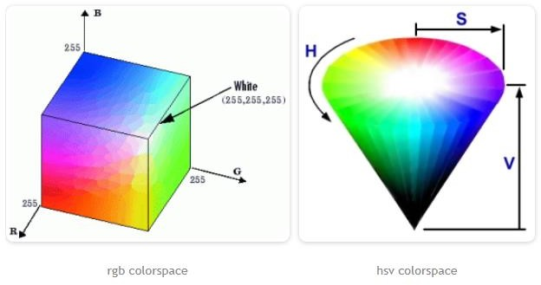
sehingga ruang warna citra yang semula berbentuk kubus berubah bentuk menjadi kerucut

Slide 21
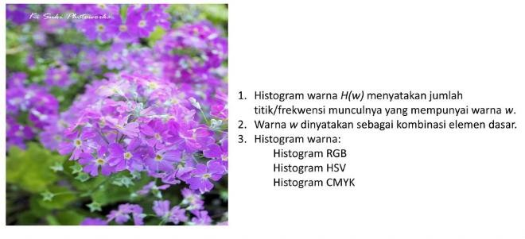
Histogram warna

Slide 22
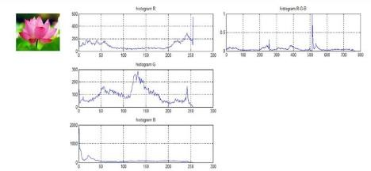
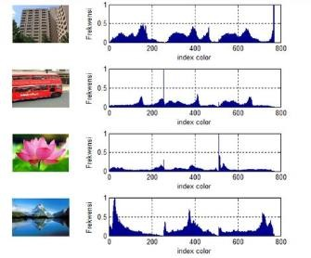
Histogram RGB

Slide 23
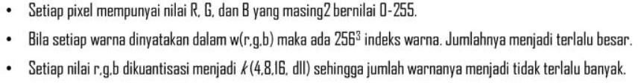
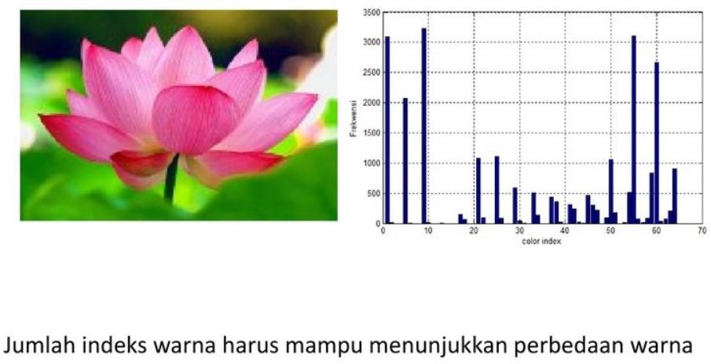
Histogram Index

Slide 24
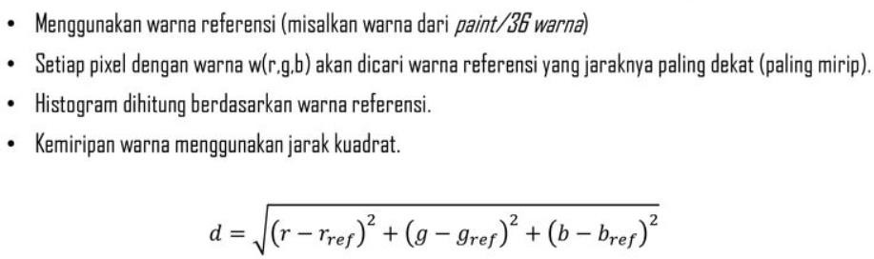
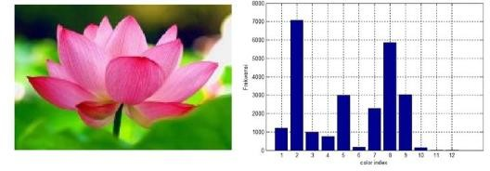
Histogram referensi

Slide 25
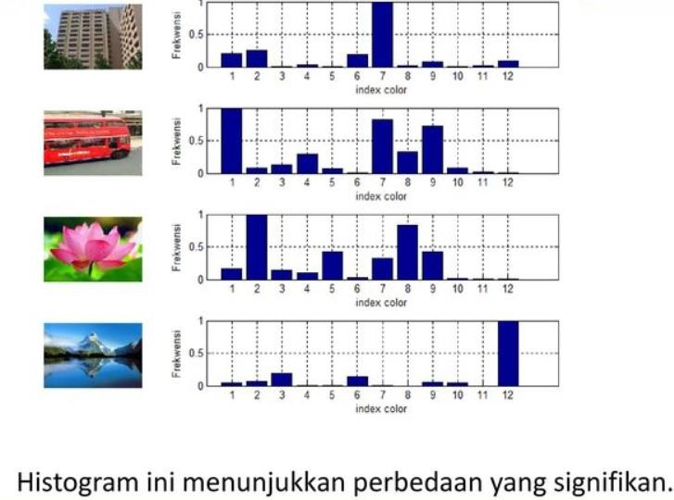

Slide 26
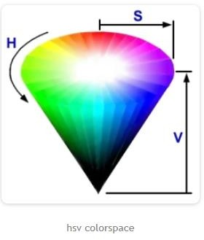
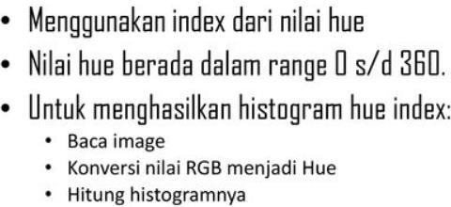
Histogram HSV

Slide 27


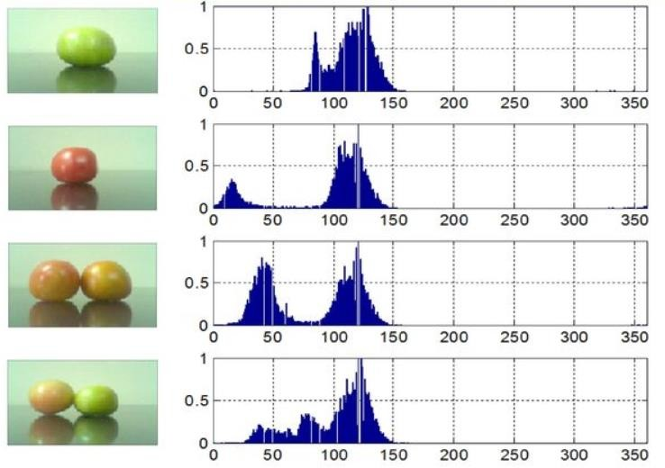
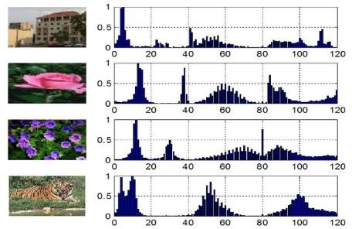

Slide 28
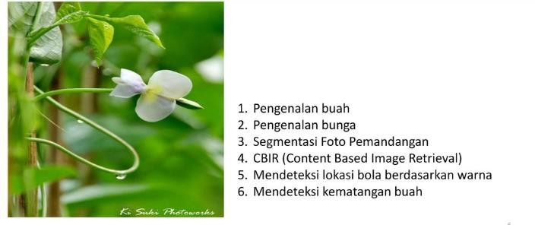
Aplikasi Fitur Warna

Slide 29
Fitur berdasarkan warna
Citra dikonversikan ke dalam suatu ruang warna tertentu
Setiap komponen ruang dibuat histogramnya
Fitur yang diambil yaitu intensitas citra dengan frekuensi tertinggi
Contoh HSV, L*ab, YCBcR

Slide 30
Ekstraksi Fitur Tekstur
Untuk membedakan tekstur objek satu dengan objek lainnya dapat menggunakan ciri statistik.
Ciri orde pertama didasarkan pada karakteristik histogram citra. Ciri
orde pertama umumnya digunakan untuk membedakan tekstur
makrostruktur (perulangan pola lokal secara periodik). Ciri orde
pertama antara lain: mean, variance, skewness, kurtosis, dan entropy.
Ciri orde dua didasarkan pada probabilitas hubungan ketetanggaan
antara dua piksel pada jarak dan orientasi sudut tertentu. Ciri orde
dua umumnya digunakan untuk membedakan tekstur mikrostruktur
(pola lokal dan perulangan tidak begitu jelas). Ciri orde dua antara
lain: Contrast, Correlation, Variance, Inverse Different Moment, dan Entropy.

Slide 31
Deskriptor Tekstur
Tekstur adalah sifat-sifat atau karakteristik yang dimiliki oleh suatu daerah yang cukup besar sehingga secara alami sifat-sifat tadi dapat berulang dalam daerah tersebut.
Pengertian tekstur adalah keteraturan pola-pola tertentu yang terbentuk dari susunan piksel-piksel dalam citra digital.
  Suatu permukaan dikatakan mempunyai suatu informasi tekstur, bila luasannya diperbesar tanpa mengubah skala, maka sifat-sifat permukaan hasil perluasan mempunyai kemiripan dengan permukaan asalnya
Syarat terbentuknya tekstur :
  Adanya pola-pola primitif yang terdiri dari satu atau lebih piksel. Seperti: titik, garis lurus, garis lengkung, luasan, dan lain-lain yang merupakan elemen dasar dari sebuah bentuk.
  Pola-pola primitif tadi muncul berulang-ulang dengan interval jarak dan arah tertentu sehingga dapat diprediksi atau ditemukan karakteristik pengulangannya.
Contoh; pendekatan statistik, matrik co-occurrence, moment invariant, run-length, dsb.

Slide 32
Pendekatan statistik
Mean
Ukuran rata-rata intensitas
Standar deviasi
Ukuran rata-rata kontras
Smoothness
Ukuran smoothness relatif dari intensitas dalam region. R bernilai 0 untuk region dalam intensitas konstan dan mendekati 1 untuk region dengan ekskursi yang besar dalam nilai level intensitas. Dalam prakteknya, varian digunakan dalam ukuran ini yang dinormalisasikan dalam range [0,1] oleh pembagian dengan (L-1)²
Uniformity
Ukuran keseragaman. Ukuran ini maksimum ketika semua gray level sama (keseragaman maksimal) dan menurun dari sana.
Entropy
Ukuran keacakan.

Slide 33
Ekstraksi Fitur Tekstur
Teknik statistik lain yang dapat digunakan untuk menentukan tekstur adalah matriks gray level co-occurrence (GLCM). Teknik tersebut dilakukan dengan melakukan pemindaian untuk mencari jejak derajat keabuan setiap dua buah piksel yang dipisahkan dengan jarak d dan sudut θ yang tetap.
Texture descriptor lain : lawsh texture measure, wavelet, streerable pyramids, Local Binary Patterns (LBP).

Slide 34
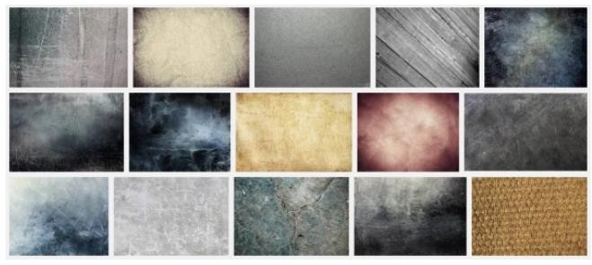
Ekstraksi Fitur Tekstur

Slide 35
Contoh
0 | 3 | 3 | 2
4 | 2 | 4 | 6
3 | 7 | 3 | 7
2 | 7 | 2 | 5
p(0) = 1/16 = 0.0625
p(1) = 0
p(2) = 4/16 = 0.25
p(3) = 4/16 = 0.25
p(4) = 2/16 = 0.125
p(5) = 1/16 = 0.0625
p(6) = 1/16 = 0.0625
p(7) = 3/16 = 0.1875
Rata-rata
M = 0 * 0.0625 + 1 * 0 + 2 * 0.25 + 3 * 0.25 + 4 * 0.125 + 5 * 0.0625
+ 6 * 0.0625 + 7 * 0.1875
= 0.5 + 0.75 + 0.5 + 0.3125 + 0.375 + 1.3125
= 3.75
Standar deviasi
σ = ((0 – 3.75)² + (3 – 3.75)² + (3 – 3.75)² + (2 – 3.75)² + (4 – 3.75)² +
(2 – 3.75)² + (4 – 3.75)² + (6 – 3.75)² + (3 – 3.75)² + (7 – 3.75)² +
(3 – 3.75)² + (7 – 3.75)² + (2 – 3.75)² + (7 – 3.75)² + (2 – 3.75)² +
(5 – 3.75)² ) / (16-1) = 2.1134

Slide 36
Contoh
0 | 3 | 3 | 2
4 | 2 | 4 | 6
3 | 7 | 3 | 7
2 | 7 | 2 | 5
Smoothness
R = 1 – 1 / (1 + 2.1134²)
= 0.8171
Uniformity
U = p(0)² + p(1)² + p(2)² + p(3)² + p(4)² + p(5)² + p(6)² + p(7)²
= 0.0625² + 0² + 0.25² + 0.25² + 0.125² + 0.0625² + 0.0625² + 0.1875²
= 0.1875
Entropy
U = -[ p(0) * log2(p(0)+eps) + p(1) * log2(p(1)+eps) + p(2) * log2(p(2)+eps)
+ p(3) * log2(p(3)+eps)+p(4)* log2(p(4)+eps) + p(5) * log2(p(5)+eps)
+ p(6) * log2(p(6)+eps) + p(7)* log(p(7)+eps)]
= -[ 0.0625 * log2(0.0625 +eps) + 0 * log2(0+eps)+ 0.25 * log2(0.25 +eps)
+ 0.25 * log2(0.25 +eps) + 0.125 * log2(0.125+eps)
+ 0.0625 * log2(0.0625 +eps)+ 0.0625 * log2(0.0625 +eps)
+ 0.1875 * log2(0.1875+eps)]
= 2.5778

Slide 37
Identifikasi Citra Wajah Asia, Afrika dan Eropa berdasarkan Deteksi Tepi Canny dan Ekstraksi Fitur Tekstur Standard Deviation, Third Moment dan Entropy

Slide 38
Pendahuluan
Latar Belakang
Wajah mempunyai banyak informasi dalam proses identifikasi
Citra Wajah Asia, Afrika dan eropa yang mempunyai ciri – ciri tersendiri.
Rumusan Masalah
Cara mengidentifikasi citra wajah asia, afrika dan eropa berdasarkan deteksi tepi canny dan mengekstraksi fitur tekstur standard deviation, third moment dan entropy berdasarkan intensitas histogram suatu objek area citra.

Slide 39
Batasan Masalah
150 Citra Referensi yang digunakan
Hanya mengekstraksi dengan 3 fitur tekstur yaitu Standard deviation, Third Moment dan Entropy
Tujuan
Mengidentifikasi citra wajah Asia, Afrika dan Eropa berdasarkan deteksi tepi canny yang bertujuan untuk menghindari intensitas citra yang tidak relevan
Mengekstraksi objek area citra tersebut dengan menggunakan 3 fitur tekstur yaitu standard deviation, thrid moment dan entropy agar menjadi lebih otomatis.

Slide 40
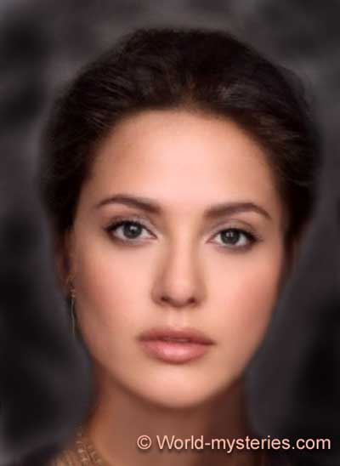


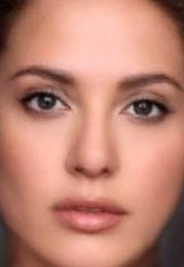


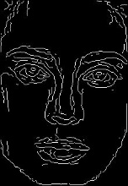





Skema Proses Identifikasi Citra Wajah Asia, Afrika dan Eropa berdasarkan Deteksi Tepi Canny dan Ekstraksi Fitur Tekstur Standard Deviation, Third Moment dan Entropy
Citra Original
Proses crooping
Proses Segmentasi
Citra Referensi
Tepi Canny
Thresholding
Standard Deviation
Third Moment
Ekstraksi Fitur Tekstur
Entropy

Slide 41
Data ketiga Fitur Tekstur pada Citra Wajah Asia
NO | Citra Asia | Standard deviation | Thrid Moment | Entropy
1 | seg_as1 | 399.4824 | 85.7395 | 15.8118
2 | seg_as2 | 398.3814 | 85.4579 | 15.5594
3 | seg_as3 | 399.3937 | 85.7463 | 15.3815
4 | seg_as4 | 362.9024 | 73.3683 | 13.9405
5 | seg_as5 | 380.8479 | 79.5187 | 14.7293
6 | seg_as6 | 365.6179 | 74.2436 | 13.9956
7 | seg_as7 | 379.6955 | 79.0988 | 14.9396
8 | seg_as8 | 323.2133 | 60.2051 | 11.2691
9 | seg_as9 | 350.7094 | 69.2388 | 12.8934
10 | seg_as10 | 365.8372 | 74.4067 | 13.5271

Slide 42
NO | Citra Asia | Standard deviation | Thrid Moment | Entropy
11 | seg_as11 | 355.2961 | 71.0103 | 12.2273
12 | seg_as12 | 391.7829 | 83.1921 | 15.3072
13 | seg_as13 | 388.9056 | 82.2343 | 14.8931
14 | seg_as14 | 378.9919 | 78.9239 | 14.2895
15 | seg_as15 | 369.1661 | 75.4900 | 13.6973
16 | seg_as16 | 420.9682 | 93.1277 | 15.9504
17 | seg_as17 | 399.3280 | 85.7649 | 15.5418
18 | seg_as18 | 351.9571 | 69.7080 | 13.1232
19 | seg_as19 | 414.1584 | 90.8134 | 14.6107
20 | seg_as20 | 414.7470 | 91.0452 | 15.8743
21 | seg_as21 | 428.1476 | 95.6096 | 17.1276
22 | seg_as22 | 392.5133 | 83.4399 | 15.0786
23 | seg_as23 | 388.1499 | 82.0172 | 14.7690
24 | seg_as24 | 389.2543 | 82.4428 | 14.4385
25 | seg_as25 | 388.5035 | 82.0920 | 14.6619

Slide 43
NO | Citra Asia | Standard deviation | Thrid Moment | Entropy
26 | seg_as26 | 317.6684 | 58.4558 | 10.5062
27 | seg_as27 | 315.8724 | 57.8170 | 10.4004
28 | seg_as28 | 387.6527 | 82.0325 | 13.9361
29 | seg_as29 | 366.8872 | 74.7991 | 13.1521
30 | seg_as30 | 428.3878 | 95.6312 | 16.5798
31 | seg_as31 | 386.5554 | 81.5535 | 14.5451
32 | seg_as32 | 367.1449 | 74.9016 | 13.3774
33 | seg_as33 | 349.8286 | 68.9725 | 12.5145
34 | seg_as34 | 374.4681 | 77.4417 | 13.8631
35 | seg_as35 | 309.8809 | 55.7829 | 11.2391
36 | seg_as36 | 337.8835 | 64.9718 | 12.0607
37 | seg_as37 | 333.2174 | 63.3364 | 12.6355
38 | seg_as38 | 356.2552 | 71.2180 | 13.1278
39 | seg_as39 | 372.5460 | 76.8925 | 13.1447
40 | seg_as40 | 381.6636 | 79.8045 | 14.4389

Slide 44
NO | Citra Asia | Standard deviation | Thrid Moment | Entropy
41 | seg_as41 | 351.0228 | 69.4724 | 12.1736
42 | seg_as42 | 424.3799 | 94.4247 | 15.8238
43 | seg_as43 | 364.0370 | 73.8625 | 13.2672
44 | seg_as44 | 403.9149 | 87.4902 | 15.3068
45 | seg_as45 | 395.1332 | 84.2864 | 15.4439
46 | seg_as46 | 401.2655 | 86.5025 | 14.6479
47 | seg_as47 | 396.7461 | 85.0111 | 15.1080
48 | seg_as48 | 391.3501 | 82.9872 | 15.3359
49 | seg_as49 | 411.2533 | 89.8534 | 15.6140
50 | seg_as50 | 363.9060 | 73.7654 | 13.0179

Slide 45
Data ketiga Fitur Tekstur pada Citra Wajah Afrika
NO | Citra Afrika | Standard deviation | Thrid Moment | Entropy
1 | seg_af1 | 447.2982 | 102.0017 | 17.0693
2 | seg_af2 | 416.0056 | 91.5532 | 15.7770
3 | seg_af3 | 429.4031 | 95.7466 | 16.7903
4 | seg_af4 | 397.5316 | 85.1734 | 14.9476
5 | seg_af5 | 448.4581 | 102.2030 | 16.9729
6 | seg_af6 | 449.9219 | 102.7050 | 17.4203
7 | seg_af7 | 473.0480 | 109.9428 | 18.3346
8 | seg_af8 | 417.8387 | 92.2224 | 15.2454
9 | seg_af9 | 424.4674 | 94.2401 | 16.2519
10 | seg_af10 | 425.6721 | 94.6652 | 16.4082

Slide 46
NO | Citra Afrika | Standard deviation | Thrid Moment | Entropy
11 | seg_af11 | 470.2789 | 109.1015 | 18.4044
12 | seg_af12 | 471.8457 | 109.5441 | 17.7123
13 | seg_af13 | 418.0594 | 92.1407 | 15.6918
14 | seg_af14 | 419.6199 | 92.8103 | 15.6713
15 | seg_af15 | 413.3687 | 90.3948 | 16.4191
16 | seg_af16 | 421.2909 | 93.3273 | 15.5876
17 | seg_af17 | 431.3017 | 96.7552 | 15.8160
18 | seg_af18 | 427.6211 | 95.4313 | 15.8246
19 | seg_af19 | 406.9734 | 88.5177 | 14.8333
20 | seg_af20 | 445.5042 | 101.2325 | 16.8395
21 | seg_af21 | 424.8214 | 94.3426 | 16.3933
22 | seg_af22 | 438.8913 | 99.1678 | 16.7873
23 | seg_af23 | 417.5800 | 91.9902 | 15.7771
24 | seg_af24 | 414.4387 | 90.7304 | 16.0067
25 | seg_af25 | 460.2494 | 105.8591 | 18.0424

Slide 47
NO | Citra Afrika | Standard deviation | Thrid Moment | Entropy
26 | seg_af26 | 430.7644 | 96.7560 | 15.3888
27 | seg_af27 | 434.8357 | 97.8644 | 16.2367
28 | seg_af28 | 412.2557 | 90.2630 | 15.6726
29 | seg_af29 | 439.5019 | 99.3106 | 17.1604
30 | seg_af30 | 439.8471 | 99.5415 | 16.5963
31 | seg_af31 | 432.8784 | 97.0428 | 16.5944
32 | seg_af32 | 419.7904 | 92.7770 | 15.7939
33 | seg_af33 | 428.6050 | 95.8512 | 15.6467
34 | seg_af34 | 425.6908 | 94.7433 | 15.4887
35 | seg_af35 | 462.5548 | 106.6375 | 17.7723
36 | seg_af36 | 449.9206 | 102.6837 | 17.2447
37 | seg_af37 | 416.8802 | 91.7893 | 15.8541
38 | seg_af38 | 438.5197 | 99.1239 | 16.0158
39 | seg_af39 | 442.6726 | 100.5310 | 16.3097
40 | seg_af40 | 472.4241 | 109.9225 | 17.9125

Slide 48
NO | Citra Afrika | Standard deviation | Thrid Moment | Entropy
41 | seg_af41 | 447.0817 | 101.8422 | 17.0514
42 | seg_af42 | 437.6276 | 98.5343 | 17.1002
43 | seg_af43 | 404.7988 | 87.8787 | 14.6300
44 | seg_af44 | 417.5938 | 92.3790 | 14.8775
45 | seg_af45 | 436.9788 | 98.4794 | 16.6818
46 | seg_af46 | 445.1557 | 101.2511 | 16.1801
47 | seg_af47 | 464.8679 | 107.3615 | 17.5610
48 | seg_af48 | 439.2656 | 99.1934 | 16.7395
49 | seg_af49 | 443.8314 | 100.6039 | 16.9563
50 | seg_af50 | 423.6153 | 94.0228 | 15.9712

Slide 49
Data ketiga Fitur Tekstur pada Citra Wajah Eropa
NO | Citra Eropa | Standard deviation | Thrid Moment | Entropy
1 | seg_er1 | 400.9678 | 86.5187 | 15.3313
2 | seg_er2 | 391.0071 | 83.0439 | 14.2372
3 | seg_er3 | 426.4100 | 95.0024 | 16.3232
4 | seg_er4 | 395.0518 | 84.5099 | 14.5155
5 | seg_er5 | 388.8979 | 82.3209 | 14.1362
6 | seg_er6 | 427.4183 | 95.4321 | 15.4710
7 | seg_er7 | 402.5796 | 86.8684 | 14.7457
8 | seg_er8 | 438.7728 | 99.1006 | 16.9246
9 | seg_er9 | 424.2424 | 94.1408 | 17.2599
10 | seg_er10 | 411.3540 | 90.0069 | 14.2898

Slide 50
NO | Citra Eropa | Standard deviation | Thrid Moment | Entropy
11 | seg_er11 | 404.0607 | 87.3718 | 15.2411
12 | seg_er12 | 425.8696 | 94.9058 | 16.1751
13 | seg_er13 | 388.2783 | 82.0837 | 13.7895
14 | seg_er14 | 393.8093 | 84.1330 | 14.0817
15 | seg_er15 | 395.2757 | 84.8392 | 13.6045
16 | seg_er16 | 412.5791 | 90.5695 | 14.9423
17 | seg_er17 | 424.1030 | 94.3753 | 15.8894
18 | seg_er18 | 428.3001 | 95.5613 | 16.0647
19 | seg_er19 | 424.7124 | 94.5567 | 15.8376
20 | seg_er20 | 430.0610 | 96.1400 | 16.3471
21 | seg_er21 | 402.9932 | 87.2055 | 14.6435
22 | seg_er22 | 401.3708 | 86.7390 | 13.7867
23 | seg_er23 | 417.8789 | 92.2911 | 15.1012
24 | seg_er24 | 412.5594 | 90.2802 | 15.5553
25 | seg_er25 | 399.8333 | 86.0976 | 14.3973

Slide 51
NO | Citra Eropa | Standard deviation | Thrid Moment | Entropy
26 | seg_er26 | 457.4355 | 105.1312 | 17.7438
27 | seg_er27 | 420.9712 | 93.3196 | 15.4517
28 | seg_er28 | 419.3169 | 92.4565 | 16.4661
29 | seg_er29 | 404.8438 | 87.9101 | 14.5298
30 | seg_er30 | 403.8604 | 87.4069 | 15.0325
31 | seg_er31 | 430.5435 | 96.3757 | 16.8990
32 | seg_er32 | 402.8921 | 87.0629 | 14.3090
33 | seg_er33 | 424.5997 | 94.4756 | 16.0038
34 | seg_er34 | 430.9201 | 96.8004 | 15.7391
35 | seg_er35 | 384.7694 | 80.9132 | 13.3229
36 | seg_er36 | 378.0697 | 78.9283 | 12.9035
37 | seg_er37 | 401.6333 | 86.4913 | 15.4056
38 | seg_er38 | 416.8115 | 92.0122 | 14.9273
39 | seg_er39 | 406.7649 | 88.3616 | 15.0202
40 | seg_er40 | 411.9489 | 90.2274 | 15.3908

Slide 52
NO | Citra Eropa | Standard deviation | Thrid Moment | Entropy
41 | seg_er41 | 425.0239 | 94.5931 | 15.9969
42 | seg_er42 | 407.5747 | 88.4962 | 15.9082
43 | seg_er43 | 412.1319 | 90.2465 | 15.2128
44 | seg_er44 | 434.4009 | 97.6263 | 17.0075
45 | seg_er45 | 411.6929 | 89.8828 | 15.5422
46 | seg_er46 | 422.7488 | 93.9113 | 15.7548
47 | seg_er47 | 433.0256 | 97.5366 | 15.7223
48 | seg_er48 | 383.1544 | 80.4934 | 13.5214
49 | seg_er49 | 412.0215 | 90.0573 | 15.5332
50 | seg_er50 | 403.9139 | 87.3788 | 15.0580

Slide 53
Nilai Rata – Rata Setiap Fitur Tekstur Terhadap Citra Wajah Asia, Citra Wajah Afrika dan Citra Wajah Eropa
Fitur Tekstur | Citra Wajah Asia | Citra Wajah Afrika | Citra Wajah Eropa
Standard Deviation | 377.73742 | 434.388948 | 412.189118
Thrid Moment | 78.504036 | 97.563658 | 90.24379
Entropy | 14.097962 | 16.409216 | 15.261876

Slide 54
Hasil
Nilai rata – rata pada citra wajah Asia mempunyai perolehan hasil nilai rata – rata yaitu untuk standard deviation 377.73742 third moment-nya adalah 78.504036 dan 14.097962 untuk entropy.
Citra wajah Afrika sebesar 434.388948 untuk standard deviation, third moment-nya sebesar 97.563658 dan nilai rata – rata untuk entropy adalah 16.409216.
Citra wajah Eropa yang menghasilkan rata – rata sebesar 412.189118 untuk standard deviation, third moment-nya 90.24379, dan 15.261876 untuk nilai rata – rata entropy.

